Slide 1
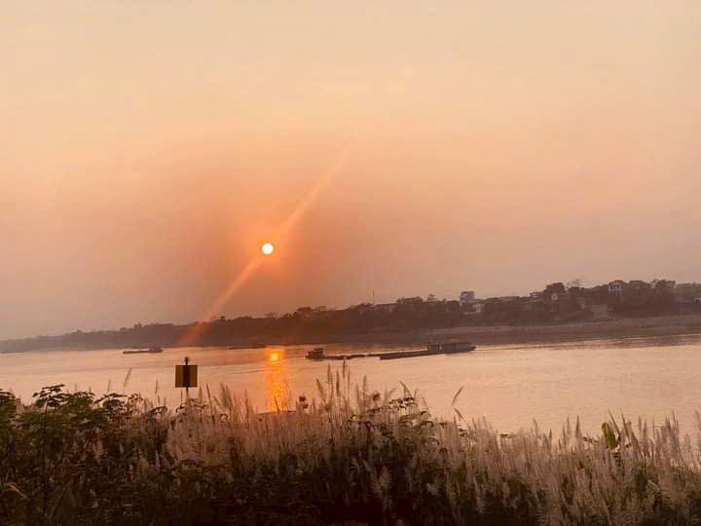
Chủ đề : LỄ HỘI QUÊ HƯƠNG
Tiết 17: Bài 2: TRANG PHỤC TRONG LỄ HỘI
(Tiết 1)

Slide 2


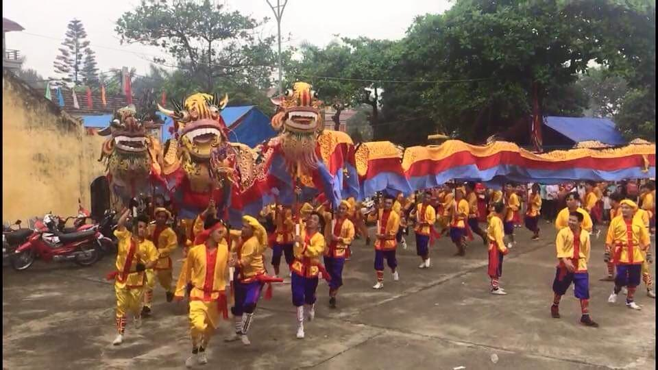
LỄ HỘI TRUYỀN THỐNG Ở VIỆT NAM

Slide 3
I. Khám phá trang phục Lễ hội
Tiết 17: Bài 2: TRANG PHỤC TRONG LỄ HỘI (Tiết 1)
Thảo luận nhóm: Em hãy chia sẻ cảm nhận về kiểu dáng, màu sắc, các trang phục trong các lễ, hội?

Slide 4
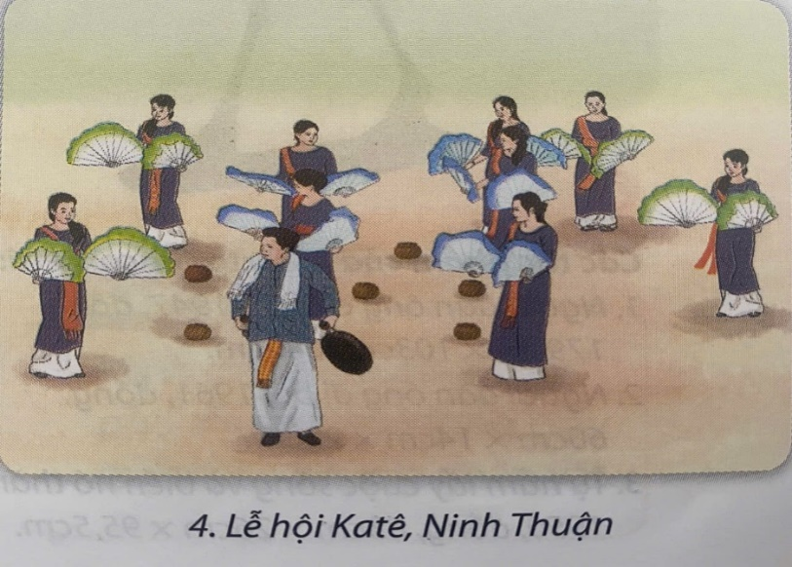
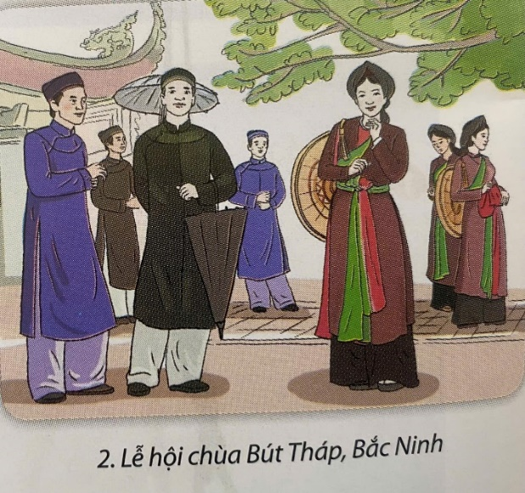
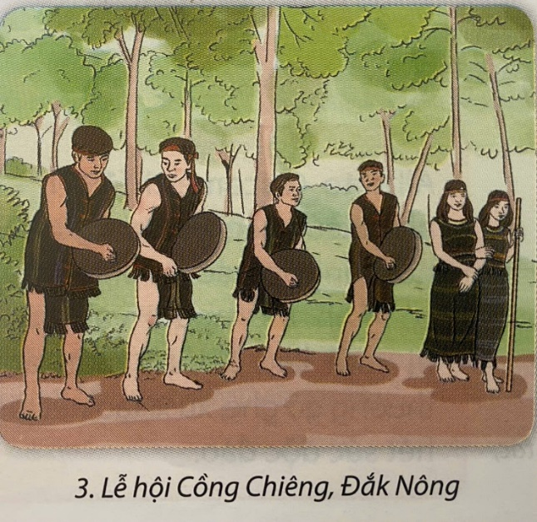
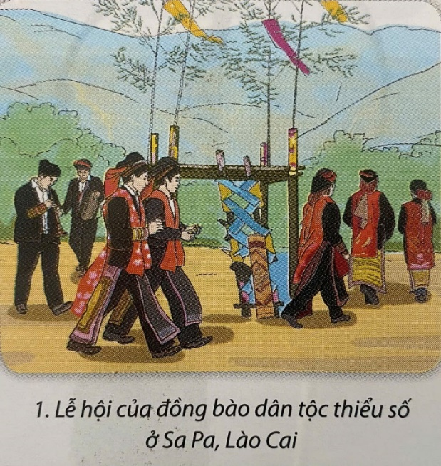
Một số hình ảnh tiêu biểu lễ hội của người Việt Nam

Slide 5

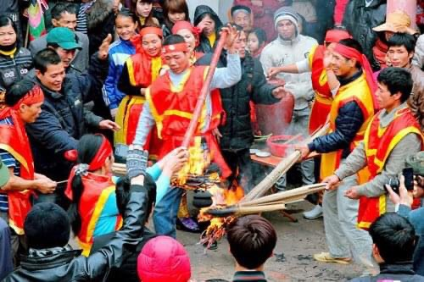
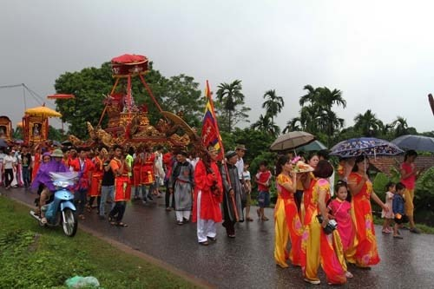
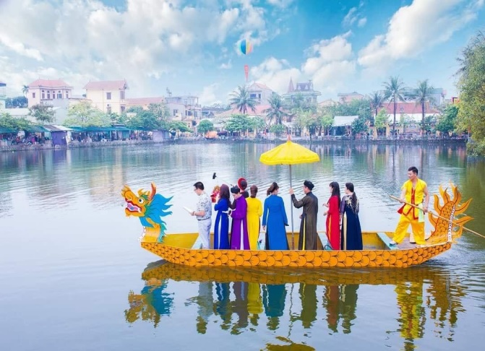
LỄ HỘI TRUYỀN THỐNG Ở VIỆT NAM
Hội lửa
Rước rồng
Rước Thánh
Liền anh, Liền chị: Bắc Ninh

Slide 6
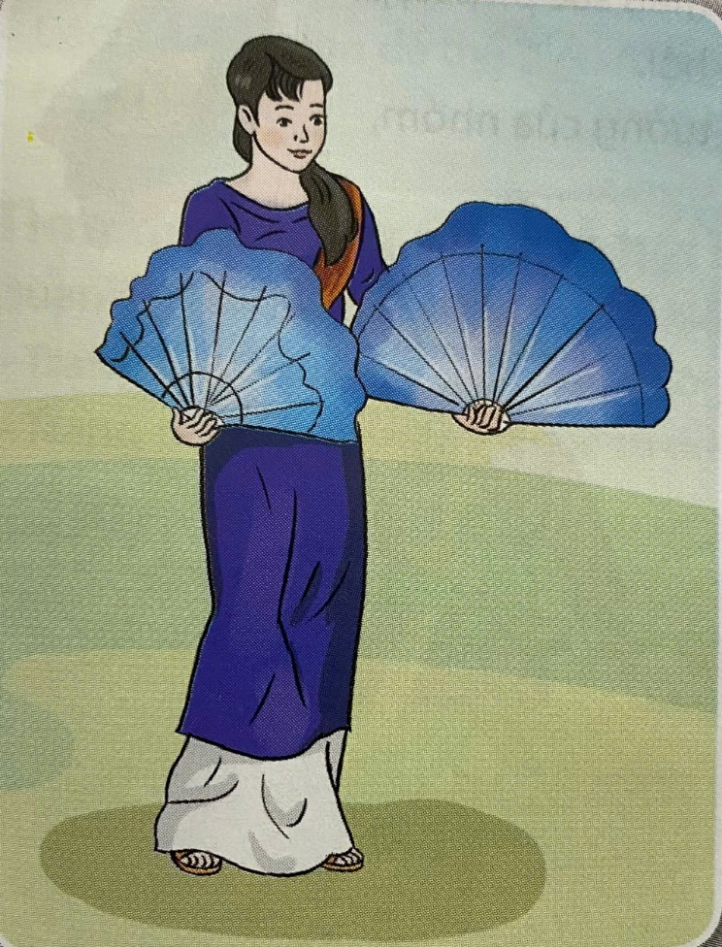
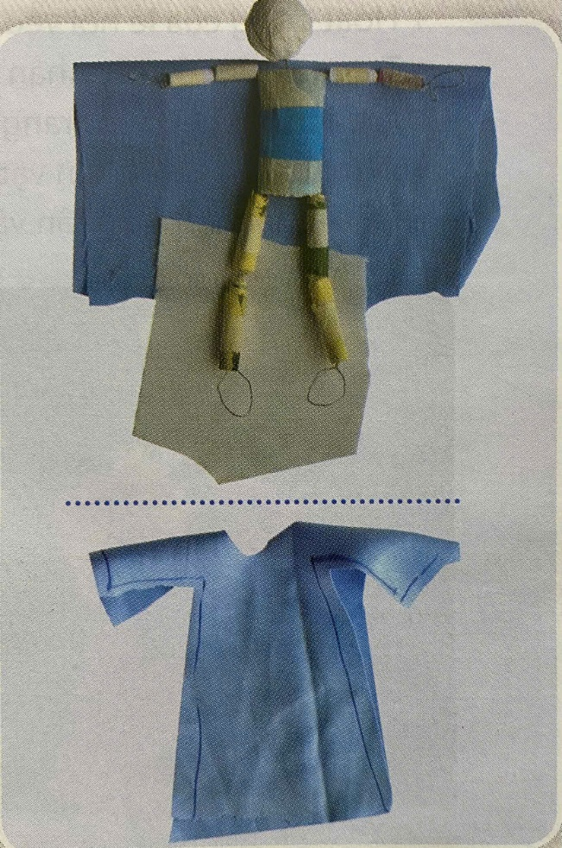
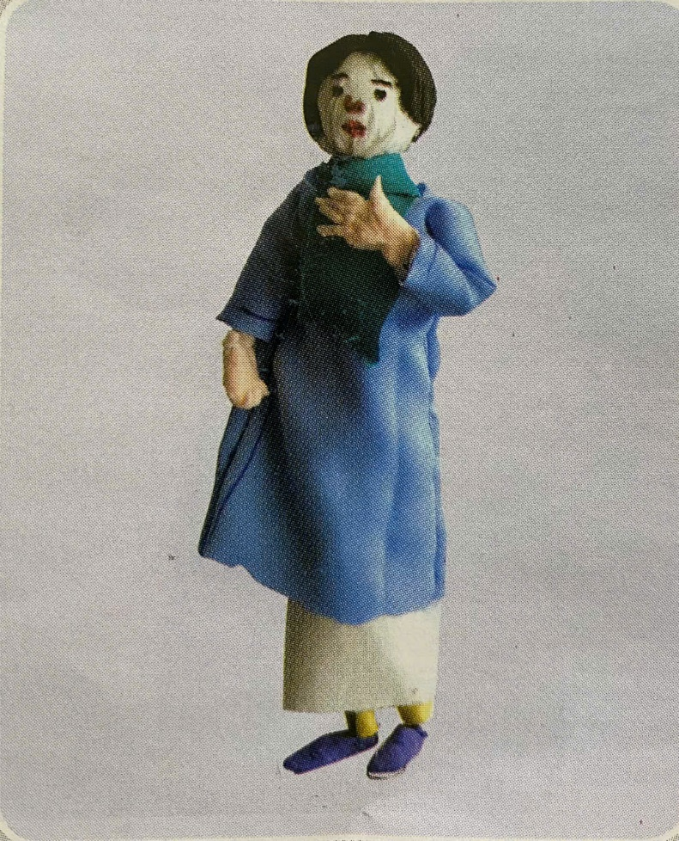
II. Cách thiết kế trang phục lễ hội cho nhân vật
Tiết 17: Bài 2: TRANG PHỤC TRONG LỄ HỘI (Tiết 1)
HS quan sát hình minh hoạ ở trang 37 SGK để nhận biết các bước thiết kế trang phục cho nhân vật 3D.

Slide 7


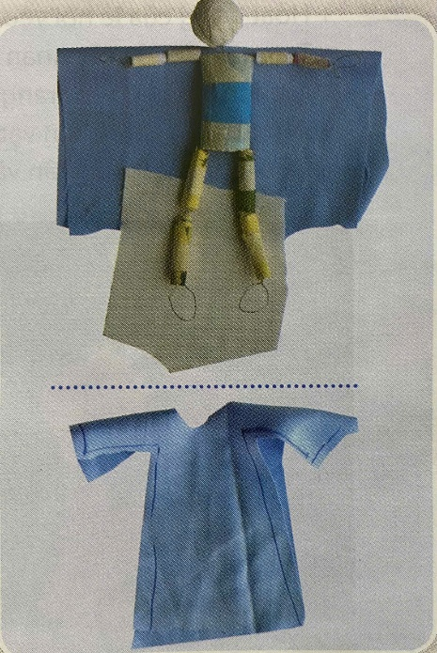

1. Lựa chọn vật liệu có màu sắc phù hợp với trang phục lễ hội cần thể hiện cho nhân vật.
Tiết 17: Bài 2: TRANG PHỤC TRONG LỄ HỘI (Tiết 1)
II. Cách thiết kế trang phục lễ hội cho nhân vật
3. Thêm chỉ tiết, hoàn thiện trang
phục và tạo đặc điểm riêng cho
nhân vật,
2. Vẽ và cắt hình trang phục phù hợp
với tỉ lệ hình khối nhân vật.

Slide 8
Tiết 17: Bài 2: TRANG PHỤC TRONG LỄ HỘI (Tiết 1)
II. Cách thiết kế trang phục lễ hội cho nhân vật
Ghi nhớ
+ Cắt hình rộng hơn nét vẽ để ttrang phục vừa với nhân vật
+ Trang phục có thể biểu đạt được vai trò của nhân vật trong lễ hội

Slide 9
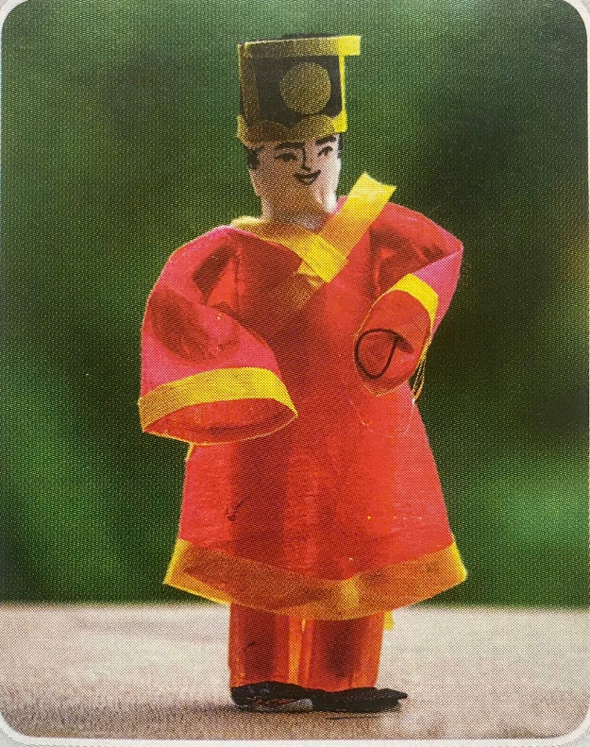
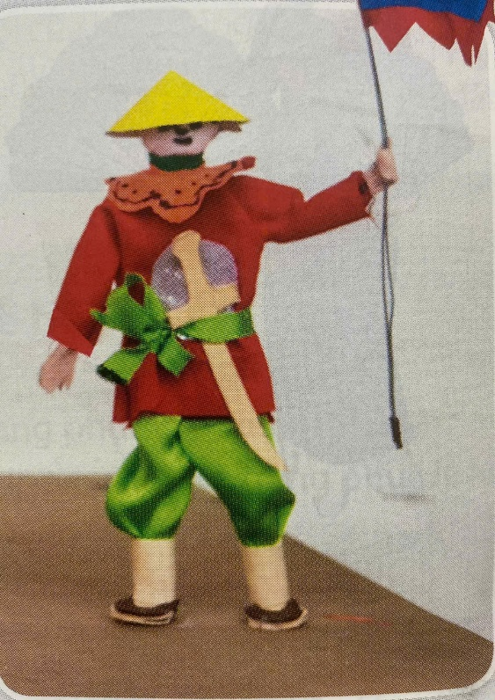
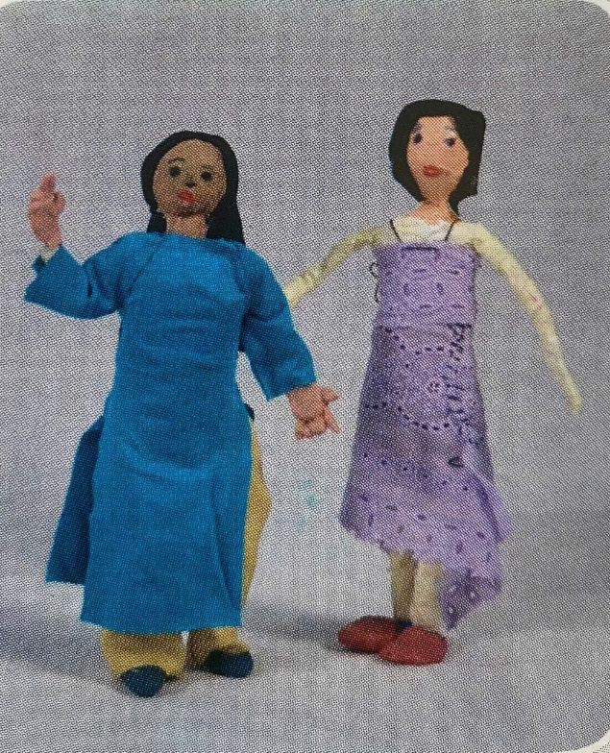
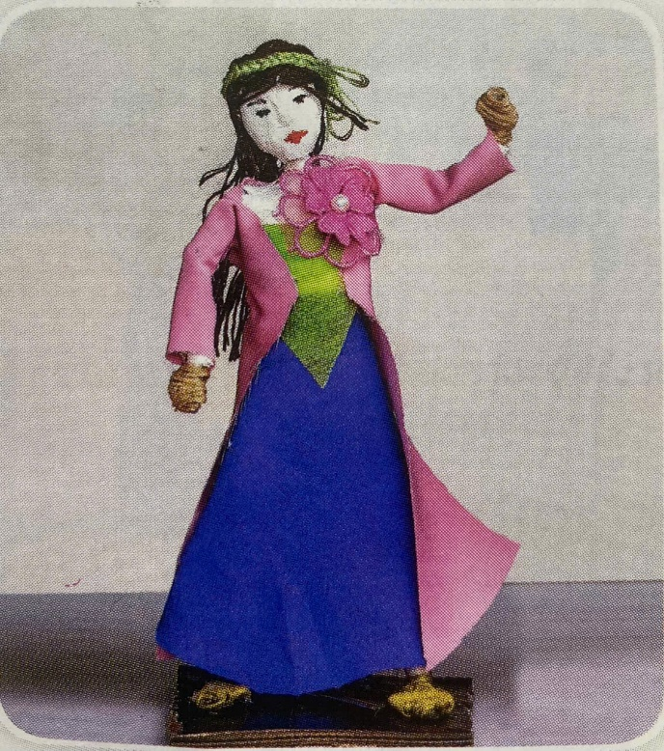
Tiết 17: Bài 2: TRANG PHỤC TRONG LỄ HỘI (Tiết 1)
III. Thiết kế trang phục lễ hội cho nhân vật
BT: Em hãy thiết kế trang phục lễ hội cho nhân vật mà em yêu thích
Chất liệu vải hoặc giấy
Một số bài tham khảo

Slide 10
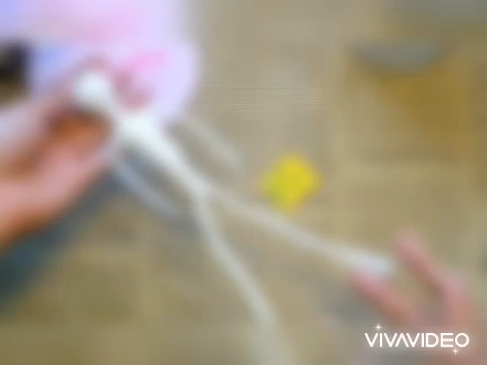
Tiết 17: Bài 2: TRANG PHỤC TRONG LỄ HỘI (Tiết 1)
III. Thiết kế trang phục lễ hội cho nhân vật

